Slide 1
Programmierung(1)

Slide 2
Agenda
Arrays
Motivation + Beispielaufgabe
Darstellung in PAP, Struktogramm, Pseudocode
Initialisierung/Zuweisung
Auslesen
Nutzung in Schleifen
Syntax in ANSI C
Deklaration
Definition
Typ
Länge
konstant
Festlegung zur Laufzeit
Initialisierung/Zuweisung + Auslesen
Nutzung in Schleifen
Überschreiten der reservierten Felder
Ausführliches Training + Ergebnisbesprechung
Fachpraktische Anwendungen

Slide 3
Arrays – Motivation
Wir haben bereits ausführlich über Schleifen gesprochen, und uns dabei insbesondere auch mit den sogenannten „Eingabe-Schleifen“beschäftigt.
Diese wurden von uns unter anderem aus den beiden folgenden Gründen verwendet:
Suche nach dem (z.B.) Maximum aller eingegebenen Zahlen
Erneute Eingabe-Aufforderung bei unzulässigen User-Eingaben
Für all diese Eingabe-Schleifen galt bisher jedoch, dass die vom User gefüllte Variable in jedem einzelnen Durchlauf überschrieben wurde. Für das Programm war daher stets nur die jeweils letzte Eingabe bekannt. Alle zuvor getätigten Eingaben waren entsprechend verloren.
Um dieses Problem zu lösen, nutzt man eine „Menge aus durchnummerierten Variablen“, die uns die folgende Vorgehensweise ermöglicht:
Im 1. Durchlauf wird vom User die 1. Variable der Menge gefüllt
Im 2. Durchlauf wird vom User die 2. Variable der Menge gefüllt
Im 3. Durchlauf wird vom User die 3. Variable der Menge gefüllt
… u.s.w. …
Eine solche Menge „durchnummerierter Variablen“ wird als Array bezeichnet.
Die einzelne Variable eines Arrays wird Element genannt.
Die konkrete Nummer eines einzelnen Elements heißt Index.

Slide 4
Arrays – Beispielaufgabe
Für Arrays gibt es kein eigenständiges Programmier-Symbol. Wir werden daher bei der Lösung der folgenden Beispielaufgabe (mittels PAP, Struktogramm oder Pseudocode) bereits jene Schreibweise kennenlernen, die im wesentlichen auch der Syntax des Quellcodes entspricht.
Bei der Auswahl der Beispielaufgabe wurde darauf geachtet, dass wir alle wesentlichen Elemente im Umgang mit Arrays ansprechen. Dazu zählen neben der Zuweisung und dem Auslesen von Elementen auch die Nutzung eines Arrays innerhalb von (Zähler)-Schleifen.
Im Rahmen der Codierung werden wir uns dann auch noch mit der Deklaration und Definition von Arrays zu beschäftigen haben.
Aufgabenstellung
Gegeben sei ein Array mit 10 Elementen. Mittels einer Eingabeschleife soll dem User die Möglichkeit gegeben werden, alle 10 Elemente mit ganzen Zahlen zu füllen. Nach dieser Schleife soll zur Kontrolle der Inhalt aller 10 Elemente auf der Konsole ausgegeben werden. Danach endet das Programm.

Slide 5
Beispielaufgabe – PAP
Start
i=0
i<10
nein
ja
i=0
Eingabe: userZahl[i]
i<10
nein
Ende
i++
ja
Ausgabe: userZahl[i]
i++

Slide 6
Beispielaufgabe – Struktogramm
für(i=0;i<10;i++)
Eingabe: userZahl[i]
für(i=0;i<10;i++)
Ausgabe: userZahl[i]

Slide 7
Beispielaufgabe – Pseudocode
Programm „Array-Beispiel“
{
für(i=0;i<10;i++)
{
Eingabe: userZahl[i]
}
für(i=0;i<10;i++)
{
Ausgabe: userZahl[i]
}
}

Slide 8
Beispielaufgabe – Quellcode
# include<stdio.h>
main()
{
int i;
int userZahl[10];
for(i=0;i<10;i++)
{
printf(„Geben Sie bitte eine ganze Zahl ein:“);
fflush(stdin);
scanf(„%d“,&userZahl[i]);
}
for(i=0;i<10;i++)
{
printf(„Wert des Feldes mit Index %d: %d\n“,i,userZahl[i]);
}
}

Slide 9
Beispielaufgabe – Quellcode – Deklaration
# include<stdio.h>
main()
{
int i;
int userZahl[10];
for(i=0;i<10;i++)
{
printf(„Geben Sie bitte eine ganze Zahl ein: );
fflush(stdin);
scanf(„%d“,&userZahl[i]);
}
for(i=0;i<10;i++)
{
printf(„Wert des Feldes mit Index %d: %d“,i,userZahl[i]);
}
}

Slide 10
Beispielaufgabe – Quellcode – Definition (Typ)
# include<stdio.h>
main()
{
int i;
int userZahl[10];
for(i=0;i<10;i++)
{
printf(„Geben Sie bitte eine ganze Zahl ein: );
fflush(stdin);
scanf(„%d“,&userZahl[i]);
}
for(i=0;i<10;i++)
{
printf(„Wert des Feldes mit Index %d: %d“,i,userZahl[i]);
}
}
Arrays können natürlich auch vom Typ char, float, oder double sein.
In jedem dieser Fälle gilt jedoch: Alle Elemente eines Arrays sind vom selben Typ!

Slide 11
Beispielaufgabe – Quellcode – Definition (konstante Länge)
# include<stdio.h>
main()
{
int i;
int userZahl[10];
for(i=0;i<10;i++)
{
printf(„Geben Sie bitte eine ganze Zahl ein: );
fflush(stdin);
scanf(„%d“,&userZahl[i];
}
for(i=0;i<10;i++)
{
printf(„Wert des Feldes mit Index %d: %d“,i,userZahl[i]);
}
}
Dieser Wert ist in sofern „konstant“ als dass er bei jedem
Programm-Aufruf stets den selben Wert (hier: 10) besitzen wird.
Der Wert ist also schon vor der Kompilierung eindeutig festgelegt.

Slide 12
Beispielaufgabe – Quellcode – Definition (variable Länge)
Dieser Wert ist in sofern „variabel“ als dass er bei jedem Programm-Aufruf
durch den User (oder einen Zufallsgenerator) neu bestimmt werden kann.
Der Wert wird also erst zur Laufzeit eindeutig festgelegt.
…
…
main()
{
…
…
zuf=rand()%1000;
int userZahl[zuf];
…
…
…
…
…
…
…
}

Slide 13
Beispielaufgabe – Quellcode – Definition (variable Länge)
…
…
main()
{
…
…
zuf=rand()%1000;
int userZahl[zuf];
…
…
…
…
…
…
…
}
„Intelligente“ Compiler kommen damit zu Recht. Da das kompilierte Programm allerdings nicht auf jeden System laufen wird, und da zudem die Bestimmung der Länge eines Arrays zur Laufzeit des Programmes nicht dem (aktuellen) ANSI C-Standard entspricht, wird im allgemeinen von einem solchen Vorgehen abgeraten.

Slide 14
Beispielaufgabe – Quellcode – Überschreiten der Feldergrenzen
# include<stdio.h>
main()
{
int userZahl[10];
…
…
…
…
…
…
…
}

Slide 15
Beispielaufgabe – Quellcode – Überschreiten der Indexgrenzen
# include<stdio.h>
main()
{
int userZahl[10];
…
…
…
…
…
…
…
}
Durch diese Deklaration und Definition wurde ein (Integer)-Array der Länge 10 eingeführt. Für das Programm wurden somit die Elemente userZahl[0], userZahl[1], userZahl[2], … bis userZahl[9] reserviert.

Slide 16
Beispielaufgabe – Quellcode – Überschreiten der Feldergrenzen
# include<stdio.h>
main()
{
int userZahl[10];
userZahl[-3]=77;
userZahl[10]=1000;
userZahl[15]=25;
…
…
…
…
}
Trotz dieser Deklaration und Definition kann man dann allerdings „gemeinerweise“ dennoch mit Feldern arbeiten, deren Speicherstellen vor, oder hinter dem reservierten Bereich liegen, OHNE dass dies vom Compiler als Fehler erkannt wird.
Da dies dazu führen kann, dass Ihr Programm gelegentlich einwandfrei läuft, bei anderen Durchläufen hingegen abstürzt, sind solche Fehler nicht immer leicht zu finden.
Der Programmierer sollte sich daher dieser Fehlerquelle bewusst sein, und sich bemühen, diese zu vermeiden!

Slide 17
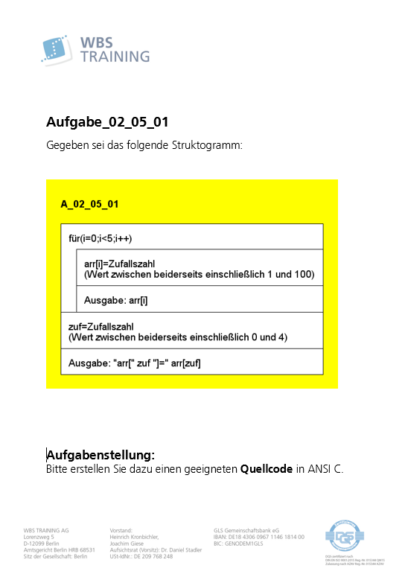
Arrays – Gemeinsame Übung A_02_05_01

